Slide 1
সবাইকে
স্বাগত
***** উন্নয়ন মেলা - ২০২২ *****

Slide 2
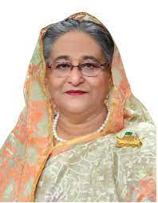
স্বল্পোন্নত হতে উন্নয়নশীল দেশে উত্তরণ: বঙ্গবন্ধু হতে প্রধানমন্ত্রী শেখ হাসিনা
***** উন্নয়ন মেলা - ২০২২ *****

Slide 3
উন্নয়ন মেলা ২০২২ খ্রি:
বাস্তবায়নেঃ উপজেলা প্রশাসন, নাগেশ্বরী।
অংশগ্রহণেঃ উপজেলা শিক্ষা অফিস, নাগেশ্বরী।
***** উন্নয়ন মেলা - ২০২২ *****

Slide 4
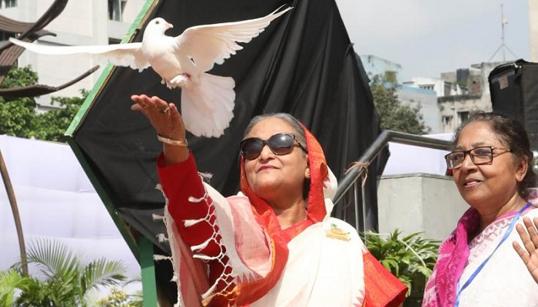
শিক্ষা নিয়ে গড়ব দেশ শেখ হাসিনার বাংলাদেশ
***** উন্নয়ন মেলা - ২০২২ *****

Slide 5
প্রাথমিক শিক্ষায় বর্তমান সরকারের উন্নয়নসমূহ-
***** উন্নয়ন মেলা - ২০২২ *****

Slide 6
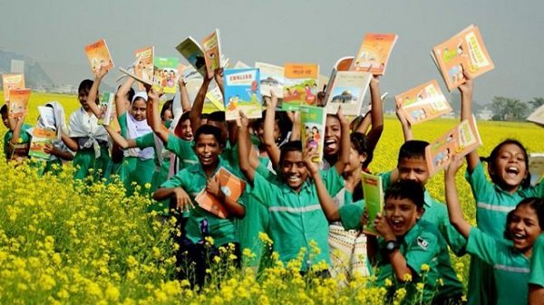
বছরের প্রথম দিনে বই উৎসব…..
2010 সাল থেকে সরকারের একটি চলমান প্রক্রিয়া যেটি শিক্ষাক্ষেত্রে ব্যাপক ভূমিকা রেখেছে।
***** উন্নয়ন মেলা - ২০২২ *****

Slide 7
পূর্বের তুলনায় দক্ষ ও মেধাবী শিক্ষক নিয়োগ
***** উন্নয়ন মেলা - ২০২২ *****

Slide 8
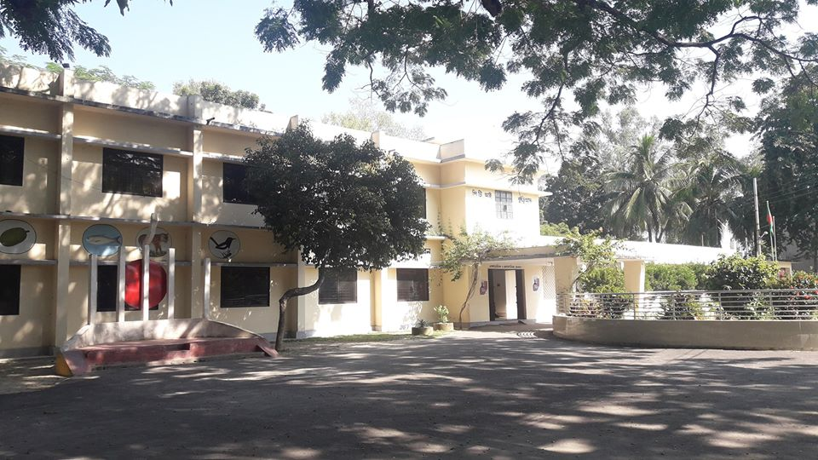
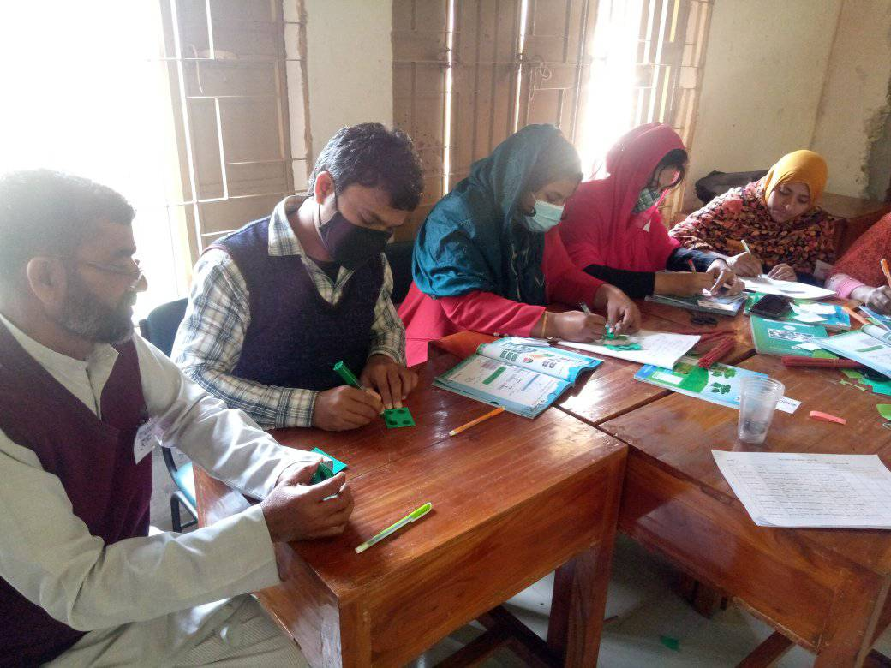
দেশে ও বিদেশে শিক্ষক প্রশিক্ষণের ব্যবস্থা
***** উন্নয়ন মেলা - ২০২২ *****

Slide 9
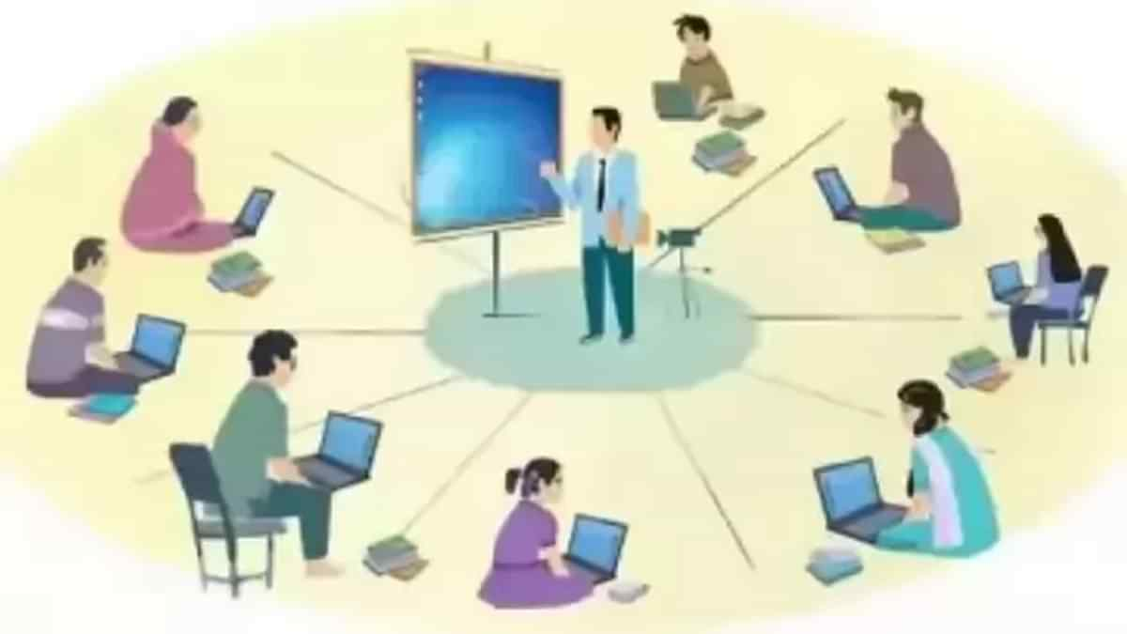
অনলাইনে শিক্ষক প্রশিক্ষণের ব্যবস্থা
***** উন্নয়ন মেলা - ২০২২ *****

Slide 10
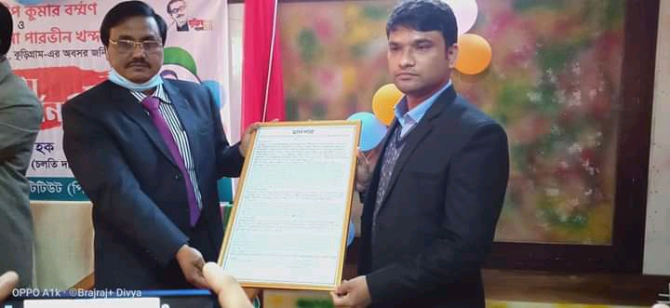
কৃতিত্বের সম্মাননা প্রদান
***** উন্নয়ন মেলা - ২০২২ *****

Slide 11
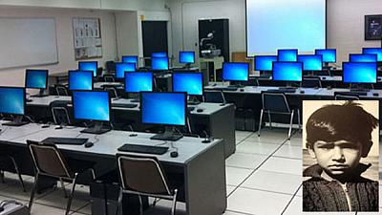
শিক্ষায় অত্যাধুনিক মানের শেখ রাসেল ডিজিটাল ল্যাব স্থাপন
***** উন্নয়ন মেলা - ২০২২ *****

Slide 12
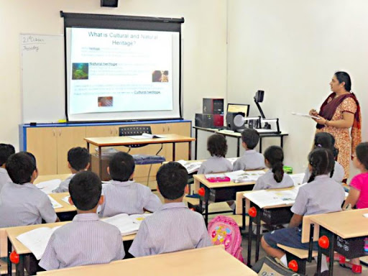
মাল্টিমিডিয়া ক্লাসরুম পরিচালনা
বাতায়ন থেকে কন্টেন্ট ও মডেল কন্টেন্ট ব্যবহার করে শ্রেণিকক্ষে পাঠদান
***** উন্নয়ন মেলা - ২০২২ *****

Slide 13
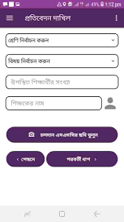
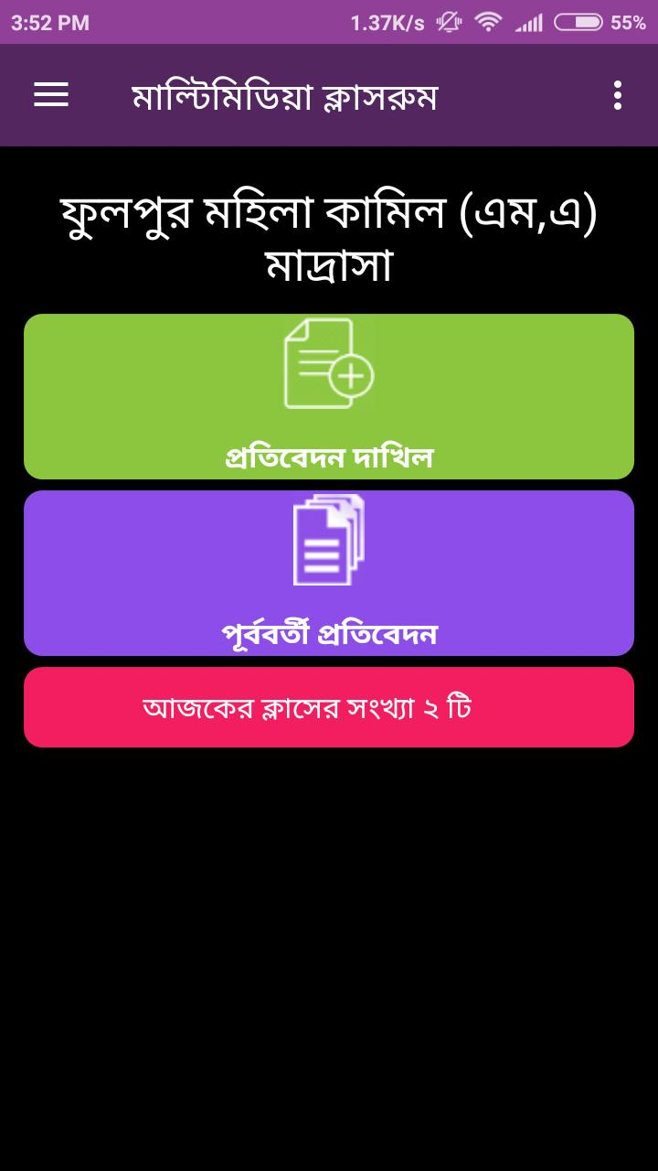
মাল্টিমিডিয়া ক্লাস মনিটরিং এখন হাতের মুঠোয়
পূর্ব পয়ড়াডাঙ্গা সরকারি প্রাথমিক বিদ্যালয়
***** উন্নয়ন মেলা - ২০২২ *****

Slide 14
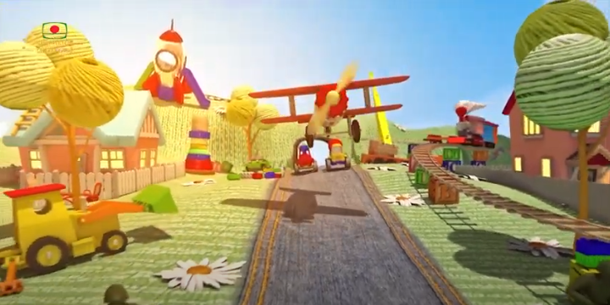
করোনাকালীন পাঠদান কার্যক্রম
করোনাকালীন শিক্ষার ধারা অব্যাহত রাখতে ঘরে বসে শিখি ও কমিউনিটি রেডিওর মাধ্যমে পাঠদান কার্যক্রম পরিচালনা।
***** উন্নয়ন মেলা - ২০২২ *****

Slide 15
অনলাইনের মাধ্যমে পরীক্ষার ফলাফল
***** উন্নয়ন মেলা - ২০২২ *****

Slide 16
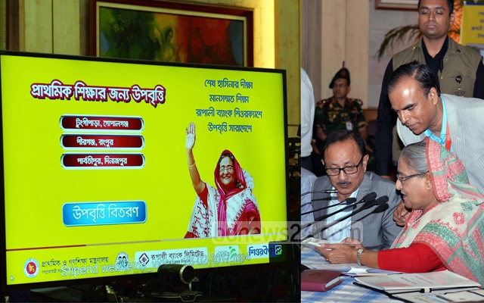
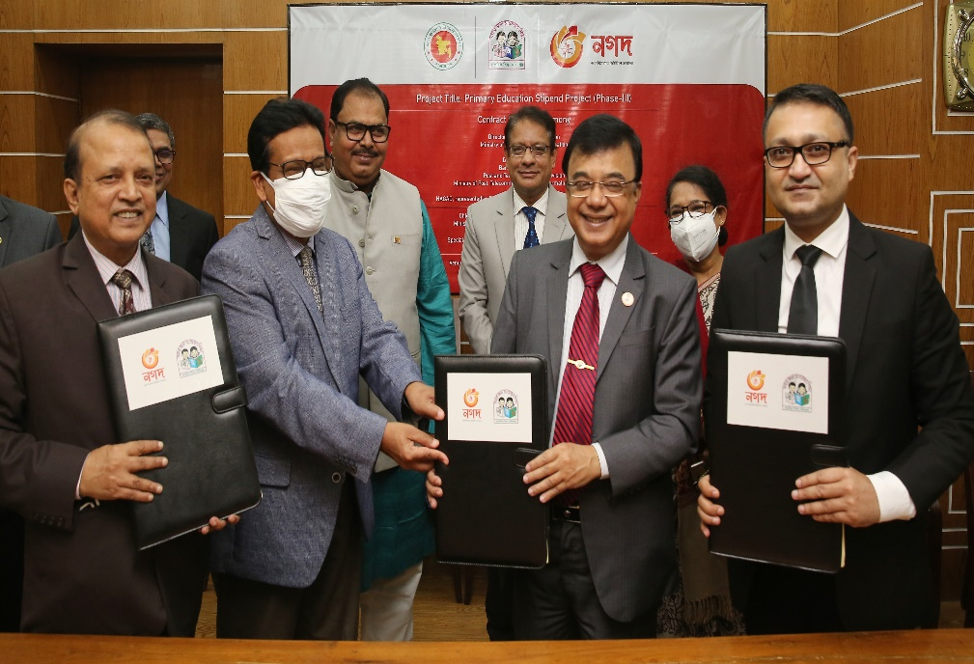
ঝড়ে যাওয়া শিক্ষার্থী রোধে সহায়তা প্রদান
***** উন্নয়ন মেলা - ২০২২ *****

Slide 17
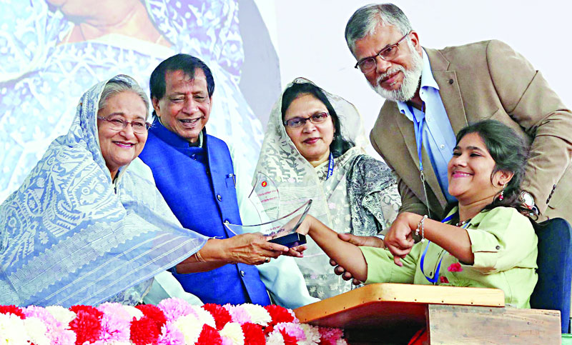
প্রতিবন্ধী শিক্ষার্থীদের জন্য শিক্ষা ও উপবৃত্তি প্রদান
প্রতিবন্ধী শিক্ষার্থীদের নিয়ে বিশেষ শিক্ষাপ্রতিষ্ঠানগুলো বিশেষ শিক্ষা কার্যক্রম পরিচালনা ও উপবৃত্তি প্রদান করে।
***** উন্নয়ন মেলা - ২০২২ *****

Slide 18
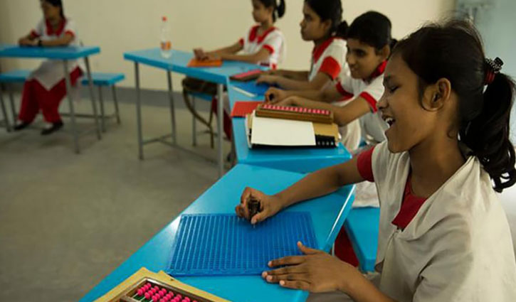
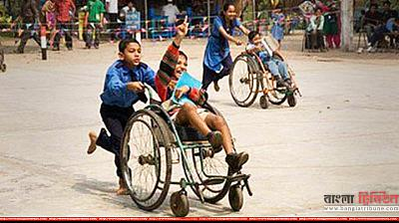
প্রতিবন্ধী শিক্ষার্থীদের জন্য শিক্ষা ও উপবৃত্তি প্রদান
প্রতিবন্ধী শিক্ষার্থীদের নিয়ে বিশেষ শিক্ষাপ্রতিষ্ঠানগুলো বিশেষ শিক্ষা কার্যক্রম পরিচালনা ও উপবৃত্তি প্রদান করে।
***** উন্নয়ন মেলা - ২০২২ *****

Slide 19
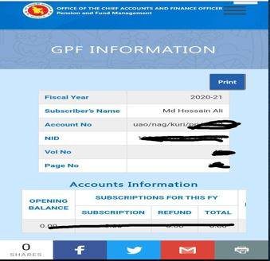
ঘরে বসে
অনলাইনে GPF তথ্য দেখার সুবিধা।
***** উন্নয়ন মেলা - ২০২২ *****

Slide 20
শিক্ষাভিত্তিক অনলাইন পোর্টাল
শিক্ষক বাতায়ন থেকে একজন শিক্ষক ইচ্ছেমত কন্টেন্ট ডাউনলোড ও আপলোড করে মাল্টিমিডিয়া ক্লাস পরিচালনা ও আন্ত:সম্পর্ক স্থাপন করতে পারে।
***** উন্নয়ন মেলা - ২০২২ *****

Slide 21
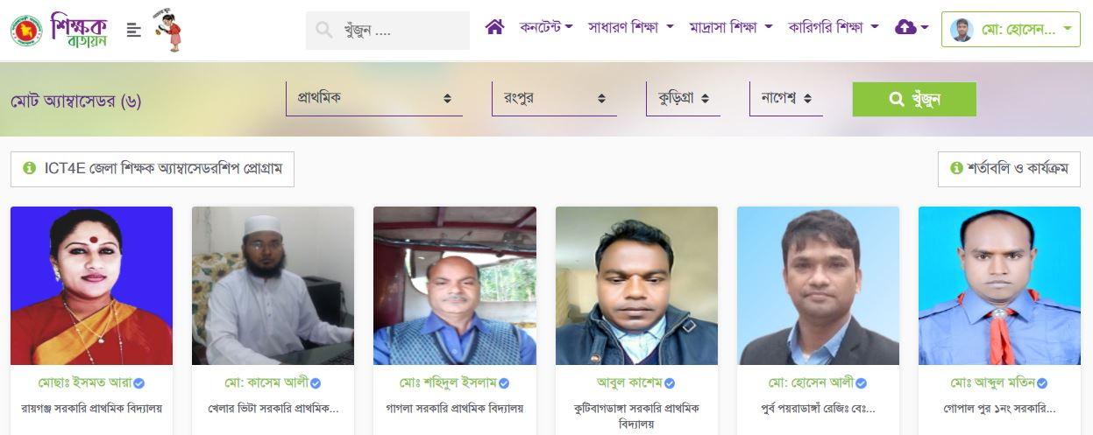
সারাদেশে ICT4E জেলা শিক্ষক অ্যাম্বাসেডর মনোনয়ন
যারা ICT -র বহুমাত্রিকতার প্রয়োগ ও বাস্তবায়নে প্রতিনিয়ত কাজ করে যাচ্ছেন।
***** উন্নয়ন মেলা - ২০২২ *****

Slide 22
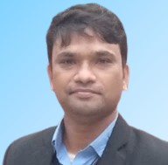
সম্পাদনায়
মোঃ হোসেন আলী
সহকারী শিক্ষক
পূর্ব পয়রাডাঙ্গা সরঃ প্রাঃ বিদ্যালয়
ও
ICT4E জেলা শিক্ষক অ্যাম্বাসেডর, নাগেশ্বরী, কুড়িগ্রাম।
***** উন্নয়ন মেলা - ২০২২ *****

Slide 23
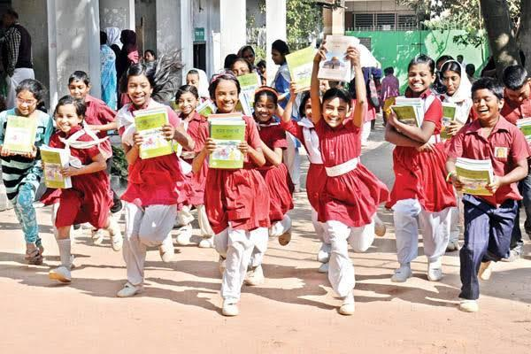
সবাইকে ধন্যবাদ…
***** উন্নয়ন মেলা - ২০২২ *****

